Slide 1
Productos de garantía administrados por el BNDES
Rodrigo Cruz
BNDES - Brasil

Slide 2




Productos de garantía
FGI TRADICIONAL
FGI PEAC
FG BNDES SEBRAE
FGI PEAC SOLIDÁRIO RS

Slide 3
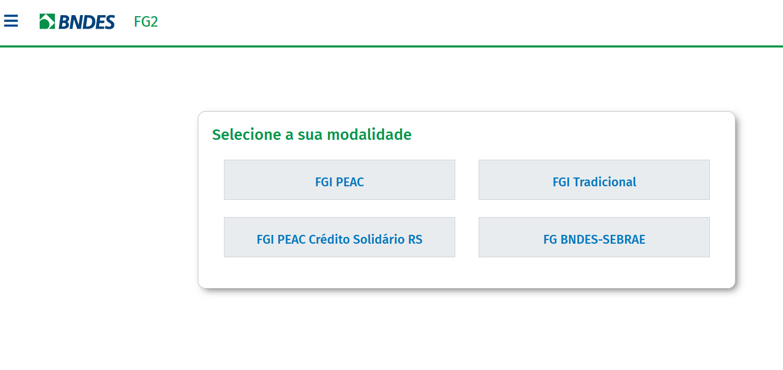
Portal del Fondo de Garantía

Slide 4
Fondos de Garantía
Fundo Garantidor para Investimentos (FGI)
(Fondo de Garantía de Inversiones)
El FGI se compone de tres activos distintos:
1º - de carácter permanente, denominado FGI Tradicional;
2º - vinculado al Programa de Acceso al Crédito de Emergencia, denominado FGI PEAC; y
3º - vinculado al FGI Peac, denominado FGI PEAC Crédito Solidario-RS.
Fundo Garantidor BNDES-Sebrae (FGBS)
El FGBS está constituido por un único activo.

Slide 5
Fundo Garantidor BNDES-Sebrae
Alianza con Sebrae, actor clave a nivel nacional en el desarrollo de las IME, las micro y pequeñas empresas;
Capillaridad que ofrecen las unidades regionales de Sebrae en el desarrollo del Fondo;
Seguimiento de Sebrae a través del Crédito Asistido;
Intercambio de información sobre transacciones con Sebrae, con el objetivo de generar externalidades positivas para las IME, las micro y pequeñas empresas a nivel nacional.

Slide 6

¿Qué es Sebrae?
(Servicio Brasileño de Apoyo a las Micro y Pequeñas Empresas)
Es una organización privada sin fines de lucro que promueve el emprendimiento en Brasil ofreciendo capacitación, consultoría y soluciones para apoyar la gestión y el desarrollo sostenible de las micro y pequeñas empresas y los microempresarios Individuales (MEI).
Su misión es fortalecer las pequeñas empresas, difundir la cultura emprendedora y contribuir al desarrollo económico del país.

Slide 7
¿Para qué sirve el Sebrae?
Capacitación y Educación: Ofrece cursos, capacitación y materiales de apoyo para desarrollar las habilidades necesarias para iniciar y gestionar un negocio, como planificación, finanzas y marketing.
Orientación y Consultoría: Ofrece expertos y programas de apoyo personalizados, tanto en línea como presenciales, para diagnosticar problemas y proponer soluciones específicas para cada empresa.
Innovación y Tecnología: Ayuda a las empresas a adoptar nuevas tecnologías y encontrar soluciones innovadoras para aumentar la competitividad, a menudo con subsidios de costos.

Slide 8
¿Para qué sirve el Sebrae?
Acceso a Mercados: Facilita el acceso a líneas de crédito e integración cooperativa para aumentar la competitividad de los centros y redes de pequeñas empresas.
Promoción del Emprendimiento: Opera en diversos segmentos, como la agroindustria, el turismo, la artesanía y los servicios, estimulando el surgimiento y la profesionalización de nuevas empresas y la reinvención de las existentes.
Apoyo a la Creación de Empresas: Ofrece orientación y herramientas para el desarrollo de planes de negocios y facilita los procesos de creación y registro de empresas, a menudo en colaboración con organismos gubernamentales.

Slide 9









Características del
FG BNDES-SEBRAE
Entre 12 y 120 meses
Periodo mínimo de gracia de 3 meses
Hasta R$ 500.000 (94 mil dólares)
Ticket
Término
Inversión, innovación, exportación y capital de trabajo
10 a 80% del capital
Cobertura
Objetivo
Microempresarios Individuales – 10%
Micro – 8%
Pequeñas – 7%
Transferencia del BNDES u otras fuentes
Stop loss
Fuente de recurso
12 veces
1.800 millones de dólares
Despedido
Aprovechar
Garantía real
Mínimo “D” (Res. CMN 2,682/99) o pérdida máxima esperada del 10% (Res. CMN 4,966/21)
Agentes Financieros y Fintechs
Calificación del prestatario
Originadores

Slide 10
¡Gracias!

